Slide 1
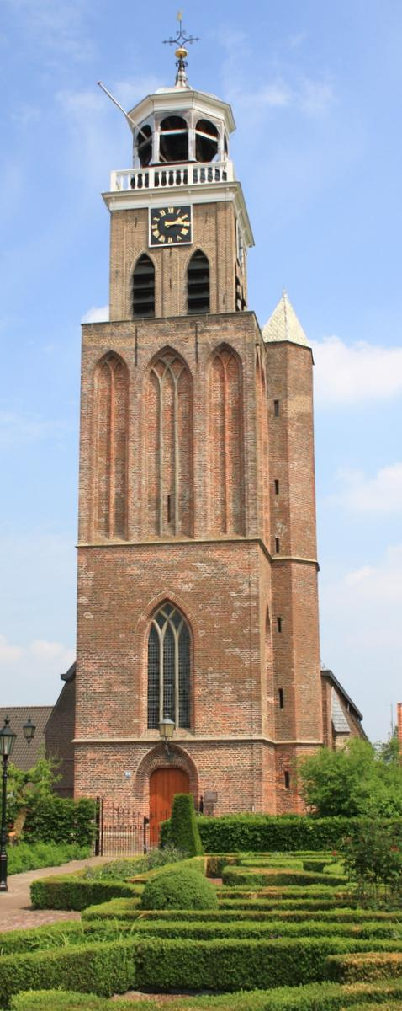
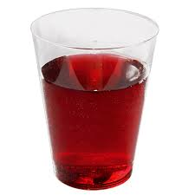
Welkom in de What’s Up dienst
Voorganger:
Dhr. Pim Durieux
Ouderling van dienst:
Geke Winters
Muzikale begeleiding:
Herman Kamp en de huisband
Meerdere Schriftlezingen
Notes:
*
*

Slide 2
Collecten
De collecte in de dienst is bestemd voor de kerk
De collecte bij de uitgang is bestemd voor onderhoud van het kerkgebouw. Via de Scipio-app van de Mariakerk kunt u thuis of in de kerk ook geven.

Slide 3
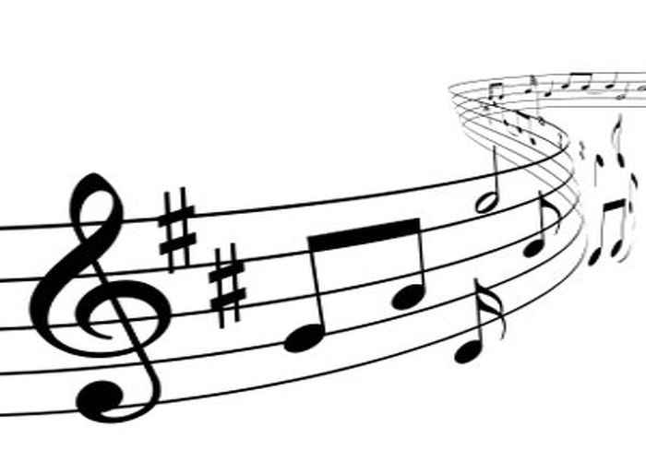
Zangdienst “Zingen verbindt”
Vanavond is er weer een zangdienst in de Mariakerk, Bisschopstraat 32, om 19.00 uur in Vollenhove. Kerk open vanaf 18.30 uur. Vind jij het fijn om te zingen? Kom dan naar deze samenzangavond met bekende liederen. Samen zingen, ‘verbindt ons met elkaar’. Er worden opwekkingsliederen, psalmen, gezangen evangelische liedbundel en Johannes de Heer liederen gezongen. Er is ook ruimte voor bezinning en persoonlijk gebed. Tijdens de dienst is er een collecte

Slide 4
Ouderenmiddag
Onze volgende ouderenmiddag is op donderdagmiddag 24 oktober van 14.00 – 16.30 uur in de Voorhof. Een ontspannen samenzijn. Kom gewoon binnenlopen. Behoor je misschien niet direct tot de doelgroep, maar lijkt het je ook leuk om erbij te zijn, dan ben je van harte welkom. Mocht u graag willen komen, maar geen vervoer hebben, dan kunt u bellen met de Diaconale Vriendendienst (Aaltsje Idzenga) tel. 243458. Zij gaat dan voor u vervoer regelen.

Slide 5
Welkom in de What’s Up dienst
Voorganger:
Dhr. Pim Durieux
Ouderling van dienst:
Geke Winters
Muzikale begeleiding:
Herman Kamp en de huisband
Meerdere Schriftlezingen
Notes:
*
*

Slide 6
Welkom en mededelingen

Slide 7
Opw. 733 ‘ Tienduizend redenen ‘

Slide 8
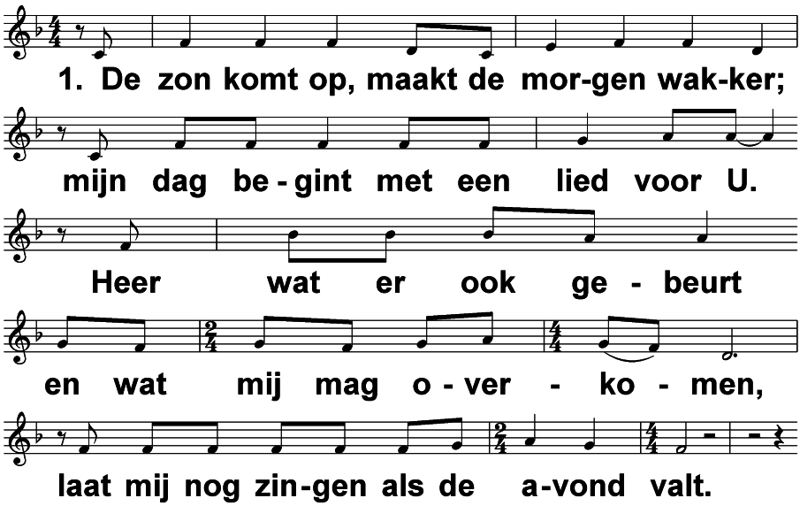
Opwekking 733

Slide 9
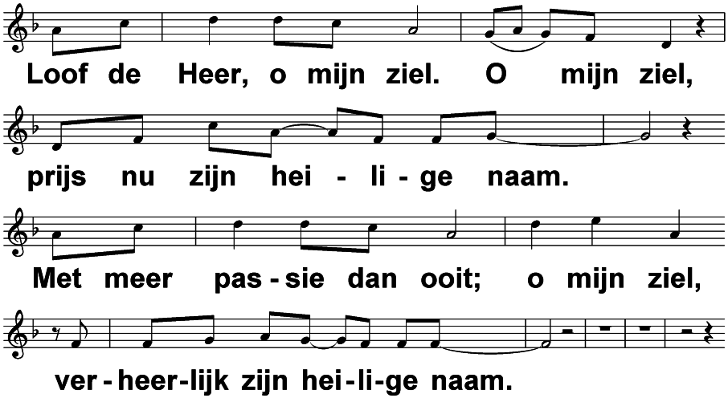

Slide 10
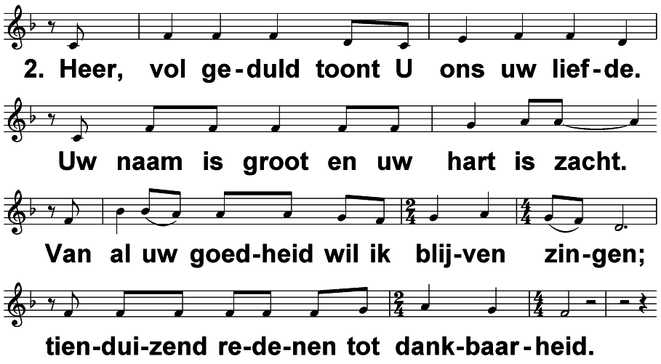
Opwekking 733

Slide 11
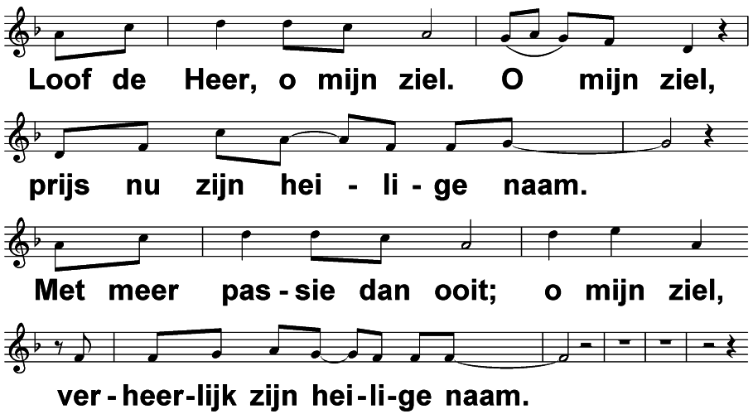

Slide 12
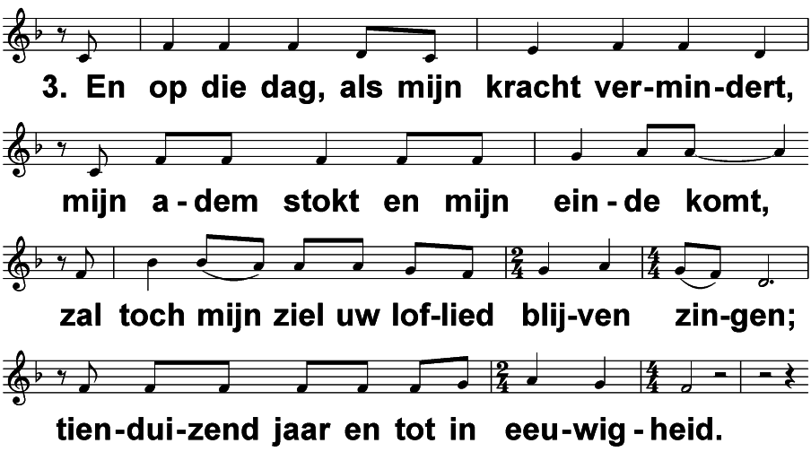
Opwekking 733

Slide 13
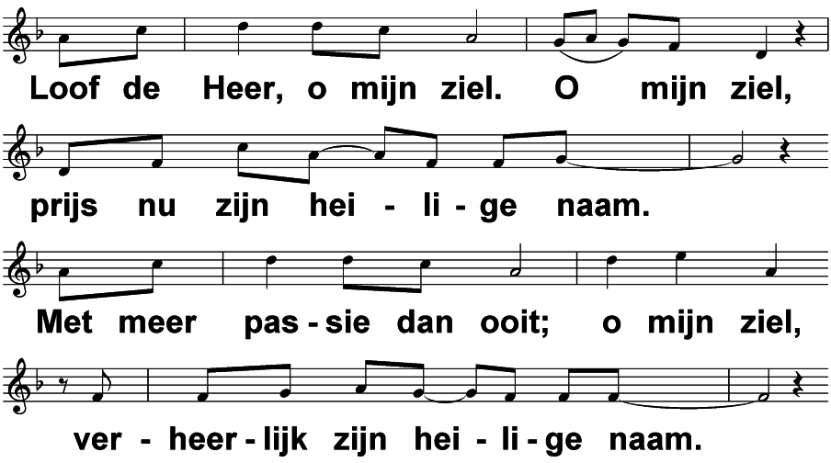

Slide 14
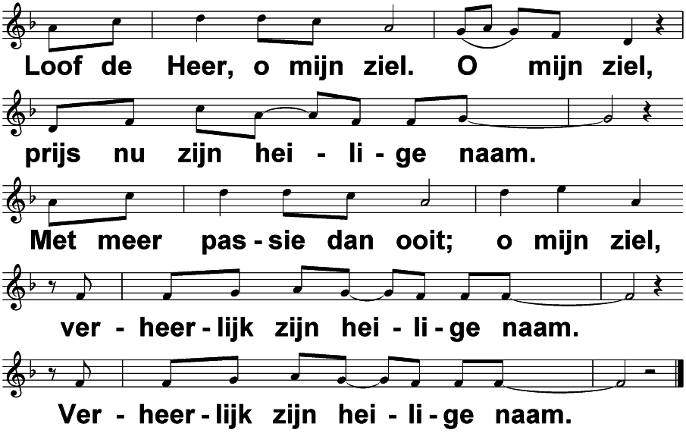

Slide 15
Votum en groet

Slide 16
Gebed

Slide 17
Opw. 807 ‘ My Lighthouse ‘(God van Licht)

Slide 18
In my wrestling and in my doubts In my failures You won't walk out Your great love will lead me through You are the peace in my troubled sea, oh oh You are the peace in my troubled sea In the silence, You won't let go In the questions, Your truth will hold Your great love will lead me through You are the peace in my troubled sea, oh oh You are the peace in my troubled sea

Slide 19
My Lighthouse, my lighthouse Shining in the darkness, I will follow You My Lighthouse, my lighthouse (oh oh) I will trust the promise, You will carry me safe to shore (Oh-oh-oh-oh-oh) Safe to shore (Oh-oh-oh-oh-oh) Safe to shore (Oh-oh-oh-oh-oh) Safe to shore

Slide 20
I won't fear what tomorrow brings With each morning I'll rise and sing My God's love will lead me through You are the peace in my troubled sea, oh oh You are the peace in my troubled sea, oh oh

Slide 21
You are my light My Lighthouse, my lighthouse (Oh-oh-oh-oh-oh) Shining in the darkness, I will follow You (Oh-oh-oh-oh-oh) My Lighthouse, my lighthouse (Oh-oh-oh-oh-oh) I will trust the promise, You will carry me safe to shore (Oh-oh-oh-oh-oh) Safe to shore (Oh-oh-oh-oh-oh) Safe to shore (Oh-oh-oh-oh-oh) Safe to shore

Slide 22
Fire before us, You're the brightest You will lead us through the storms Fire before us, You're the brightest You will lead us through the storms Fire before us, You're the brightest You will lead us through the storms Fire before us, You're the brightest You will lead us through the storms

Slide 23
My Lighthouse, my lighthouse (Oh-oh-oh-oh-oh) Shining in the darkness, I will follow You (Oh-oh-oh-oh-oh) My Lighthouse, my lighthouse (Oh-oh-oh-oh-oh) I will trust the promise, You will carry me safe to shore (Oh-oh-oh-oh-oh) Safe to shore (Oh-oh-oh-oh-oh) Safe to shore (Oh-oh-oh-oh-oh) Safe to shore

Slide 24
Kinderen naar de nevendienst

Slide 25
Deel 1

Slide 26
1: Psalm 23
De HEER is mijn herder,
het ontbreekt mij aan niets.
2 Hij laat mij rusten in groene weiden
en voert mij naar vredig water,
3 Hij geeft mij nieuwe kracht
en leidt mij langs veilige paden
tot eer van zijn naam.

Slide 27
2: Math 10:29-30
Wat kosten twee mussen? Zo goed als niets. Maar er valt er niet één dood neer buiten jullie Vader om. 30 Bij jullie zijn zelfs alle haren op je hoofd geteld.

Slide 28
3: Marcus 11:22-24
Jezus zei tegen hen: ‘Heb geloof in God. 23 Ik verzeker jullie: als iemand tegen die berg zegt: “Kom van je plaats en stort je in zee,” en niet twijfelt in zijn hart, maar gelooft dat gebeuren zal wat hij zegt, dan zal het ook gebeuren. 24 Daarom zeg Ik jullie: alles waarom jullie bidden en vragen, geloof dat je het al ontvangen hebt, en je zult het krijgen.

Slide 29
4: Marcus 9:22-24
maar als U iets kunt doen, heb dan medelijden met ons en help ons.’ 23 Toen zei Jezus tegen hem: ‘Of Ik iets kan doen? Alles is mogelijk voor wie gelooft.’ 24 Meteen riep de vader van het kind uit: ‘Ik geloof! Kom mijn ongeloof te hulp.’

Slide 30
Uitleg

Slide 31
Opw. 789 ‘ Lopen op het water ‘

Slide 32
U leert me lopen op het water de oceaan is weids en diep U vraagt me alles los te laten daar vind ik U, en ik twijfel niet.
En als de golven overslaan dan blijf ik hopen op uw Naam. Mijn ziel vindt rust want in de storm bent U dichtbij ik ben van U, en U van mij.

Slide 33
De diepste zee is vol genade Uw sterke hand die houdt mij vast en als mijn voeten zouden falen dan faalt U niet, want Uw trouw houdt stand.
En als de golven overslaan dan blijf ik hopen op Uw Naam. Mijn ziel vindt rust want in de storm bent U dichtbij Ik ben van U, en U van mij.

Slide 34
Geest van God leer mij te gaan over de golven in vertrouwen U te volgen te gaan waar U mij heen leidt.
Leid mij verder dan mijn voeten kunnen dragen ik vertrouw op Uw genade want ik ben in Uw nabijheid.
(2x)

Slide 35
En als de golven overslaan dan blijf ik hopen op uw Naam. Mijn ziel vindt rust want in de storm bent U dichtbij Ik ben van U, en U van mij.

Slide 36
Deel 2

Slide 37
1 Matteüs 10:38
Wie niet zijn kruis op zich neemt en Mij volgt, is Mij niet waard

Slide 38
2: Matteüs 10:39
Wie zijn leven probeert te behouden zal het verliezen, maar wie zijn leven verliest omwille van Mij, die zal het behouden.

Slide 39
3: Job 1:20-21
20 Toen stond Job op, hij scheurde zijn kleren, schoor zijn hoofd kaal en wierp zich ter aarde. 21 En hij zei: ‘Naakt ben ik uit de schoot van mijn moeder gekomen, naakt zal ik tot de aarde terugkeren. De HEER heeft gegeven, de HEER heeft genomen, de naam van de HEER zij geprezen.’

Slide 40
4: 2 Kor 11:24-25
Vijf keer hebben de Joden mij zwaar gestraft, met 39 zweepslagen. Drie keer hebben Romeinse bestuurders mij stokslagen laten geven. Eén keer hebben mensen geprobeerd mij met stenen dood te gooien. Drie keer zat ik op een schip dat zonk, en ben ik bijna verdronken. Eén keer heb ik zelfs 24 uur lang in zee gedreven. De vele reizen die ik maak, zijn vol gevaren.

Slide 41
Uitleg

Slide 42
Opw. 705 ‘ Toon mijn liefde ‘

Slide 43
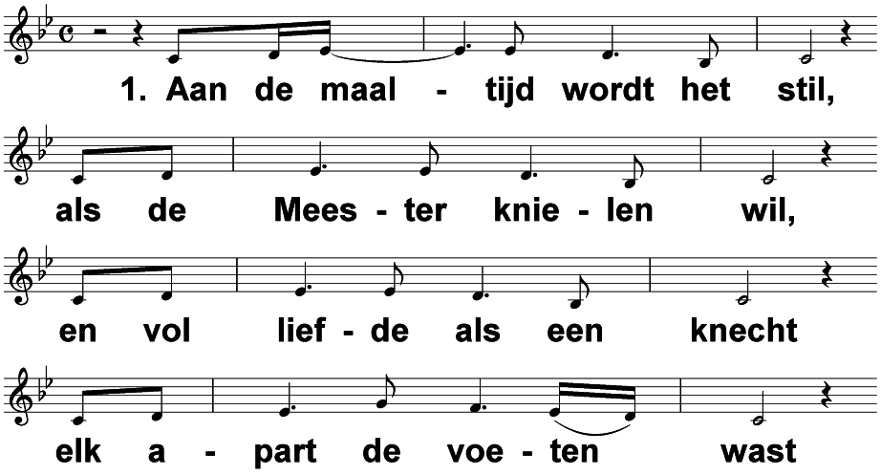
Opwekking 705

Slide 45
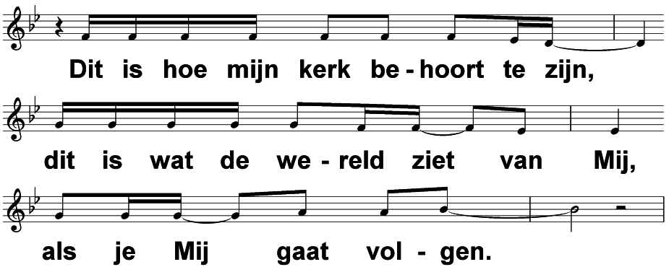

Slide 46
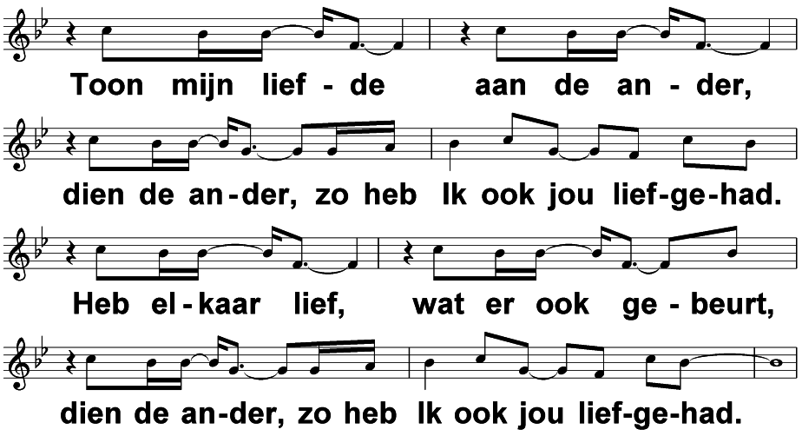

Slide 47
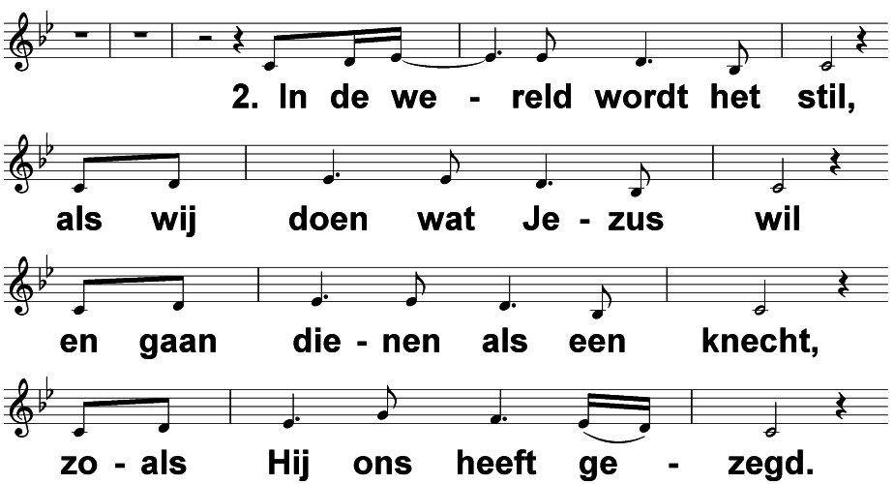
Opwekking 705

Slide 49
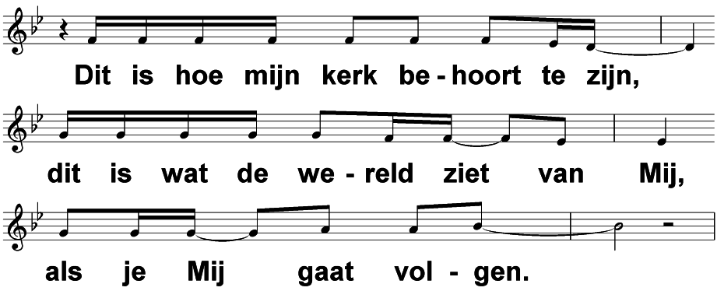

Slide 50
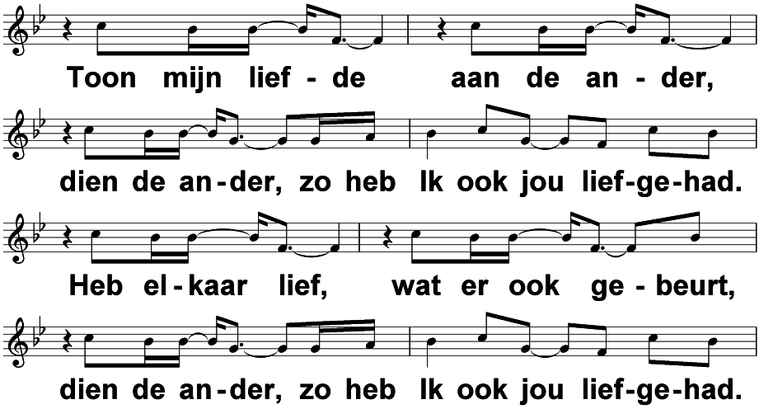

Slide 51
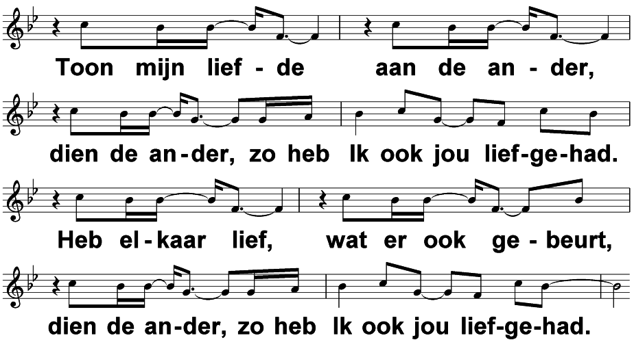

Slide 54
Deel 3

Slide 55
1: 1 Petrus 5:10
God is heel goed voor jullie! Hij heeft jullie uitgekozen, zodat jullie samen met Christus eeuwig zullen leven. Eerst moeten jullie nog een korte tijd lijden. Maar straks zal hij jullie sterk, machtig en krachtig make

Slide 56
2: 2 Korintiërs 1:3-5
Alle eer aan God, de Vader van onze Heer Jezus Christus! Hij is de Vader die van ons houdt, de God die ons altijd moed geeft.
Steeds als ik het moeilijk heb, geeft God mij nieuwe moed. Daardoor kan ik andere christenen die het moeilijk hebben, ook nieuwe moed geven. De moed die God mij geeft, geef ik door. Ik moet veel lijden omdat ik bij Christus hoor. Maar dankzij Christus krijg ik ook veel steun van God.

Slide 57
3: Romeinen 8:18
Dit weet ik zeker: hoe zwaar ons lijden ook wordt, het brengt ons eeuwige leven niet in gevaar.

Slide 58
4: Romeinen 8:35
Wat zal ons scheiden van de liefde van Christus? Tegenspoed, ellende of vervolging, honger of armoede, gevaar of het zwaard

Slide 59
Uitleg

Slide 60
Opw. 770 ‘ Ik zal er zijn ‘

Slide 61
Hoe wonderlijk mooi is uw eeuwige naam. Verborgen aanwezig deelt U mijn bestaan. Waar ik ben, bent U, wat een kostbaar geheim. Uw naam is 'Ik Ben' en 'Ik zal er zijn'.
Een boog in de wolken als teken van trouw, staat boven mijn leven, zegt: Ik ben bij jou! In tijden van vreugde, maar ook van verdriet, ben ik bij U veilig, U die mij ziet.

Slide 62
De toekomst is zeker, ja eindeloos goed. Als ik eens moet sterven, als ik U ontmoet, dan droogt U mijn tranen, U noemt zelfs mijn naam. U blijft bij mij Jezus, laat mij niet gaan.

Slide 63
'Ik ben die Ik ben' is uw eeuwige naam. Onnoembaar aanwezig deelt U mijn bestaan. Hoe adembenemend, ontroerend dichtbij; Uw naam is 'Ik ben' en 'Ik zal er zijn'.

Slide 64
Naam aller namen, aan U alle eer. Niets kan mij ooit scheiden van Jezus, mijn Heer: geen dood en geen leven, geen moeite of pijn. Ik zal eeuwig zingen, dicht bij U zijn.

Slide 65
'Ik ben die Ik ben' is uw eeuwige naam. Onnoembaar aanwezig deelt U mijn bestaan. Hoe adembenemend, ontroerend dichtbij; Uw naam is 'Ik ben' en 'Ik zal er zijn’.
Uw naam is 'Ik ben' en 'Ik zal er zijn'.

Slide 66
Mentimeter

Slide 67
Kinderen komen terug in de kerk

Slide 68
Kinderlied ELB 447 ‘ Is je deur nog op slot ‘

Slide 70
© Europool/Universal Songs (met toestemming van CCLicentie)

Slide 71
Gebed

Slide 72
Collecten
De collecte in de dienst is bestemd voor de kerk
De collecte bij de uitgang is bestemd voor onderhoud van het kerkgebouw. Via de Scipio-app van de Mariakerk kunt u thuis of in de kerk ook geven.

Slide 73
We wachten even tot de kleinste kinderen terugkomen van de oppasdienst

Slide 74
Slotlied Opw.767 ‘ Familie ‘

Slide 75
Hoe mooi en hoe heerlijk als wij als familie, als broers en als zussen, om elkaar geven en open en eerlijk met elkaar omgaan, de vrede bewaren en eensgezind leven.

Slide 76
En het mooiste geschenk wordt ons gegeven: de zegen van God, een eindeloos leven.

Slide 77
Hoe mooi en hoe heerlijk als wij als familie, als broers en als zussen, om elkaar geven en open en eerlijk met elkaar omgaan, de vrede bewaren en eensgezind leven.

Slide 78
En het mooiste geschenk wordt ons gegeven: de zegen van God, een eindeloos leven.
3x
Een eindeloos leven.

Slide 79
Zegen

Slide 80
Fijne zondag!

